Slide 1
Cupertino (iOS-style) widgets

Slide 2
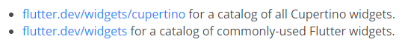
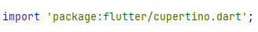
Cupertino library

Slide 3
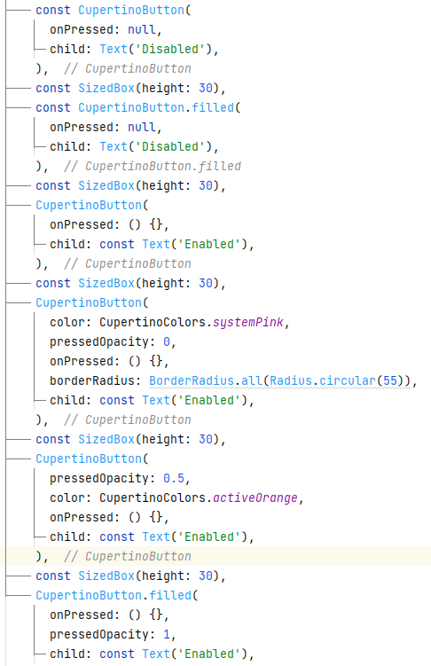
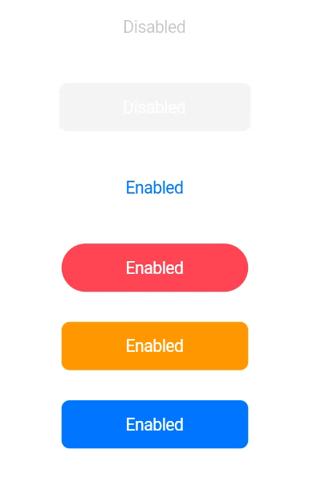
Button

Slide 4
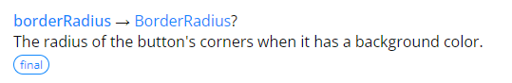
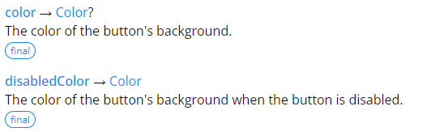
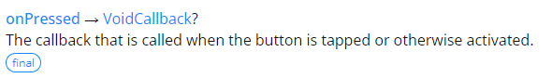
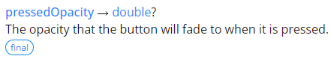
Button properties

Slide 5
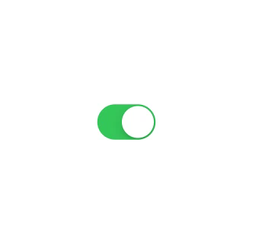

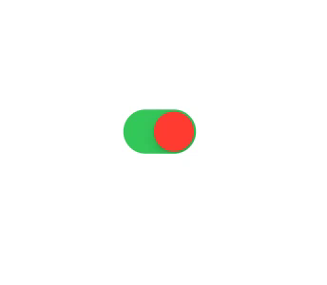
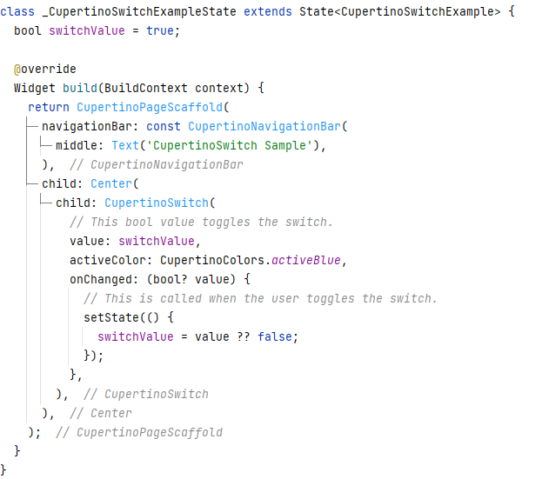
Switch

Slide 6
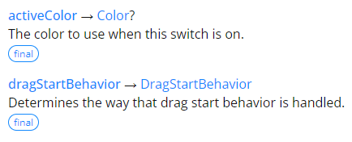
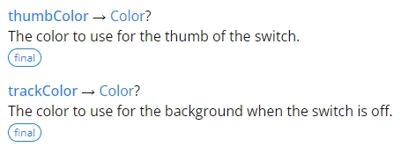
Switch properties

Slide 7
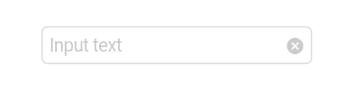
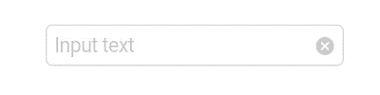
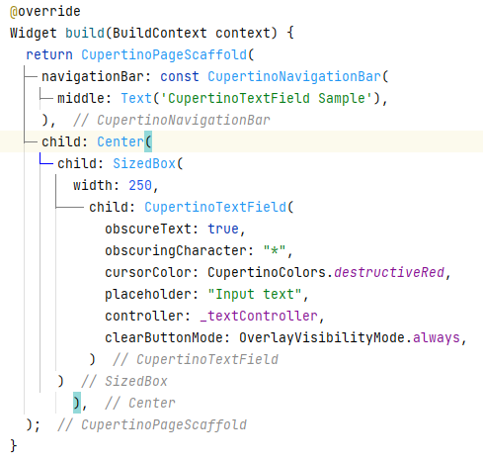
TextField

Slide 8
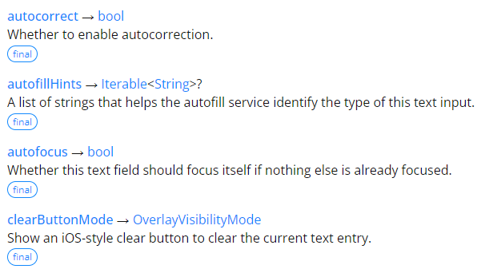
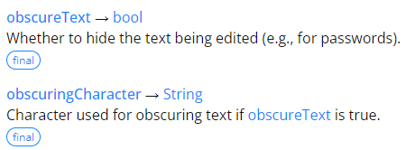
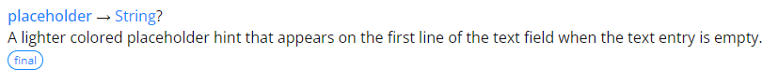
Textfield properties

Slide 9
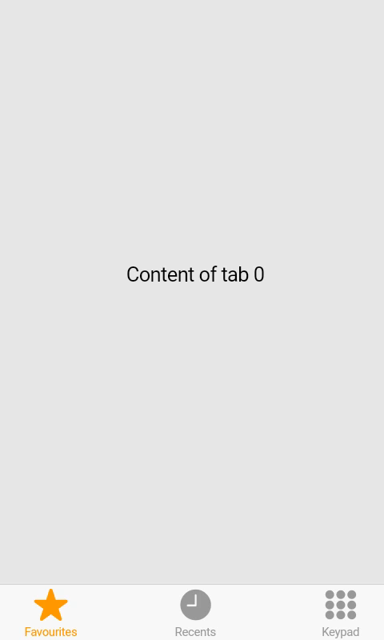
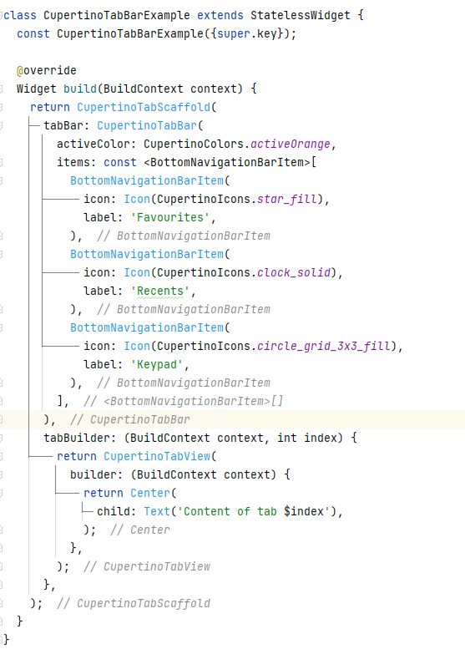
TabBar

Slide 10
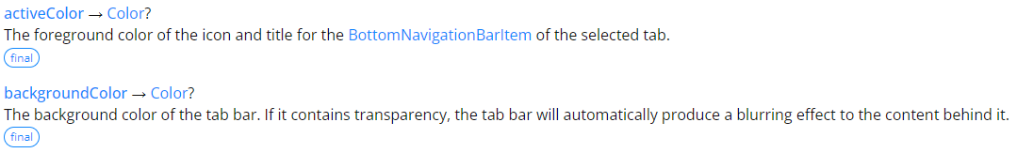
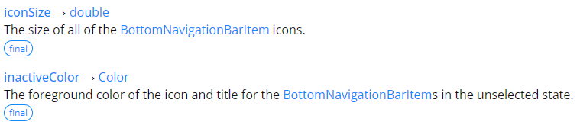
TabBar properties

Slide 11
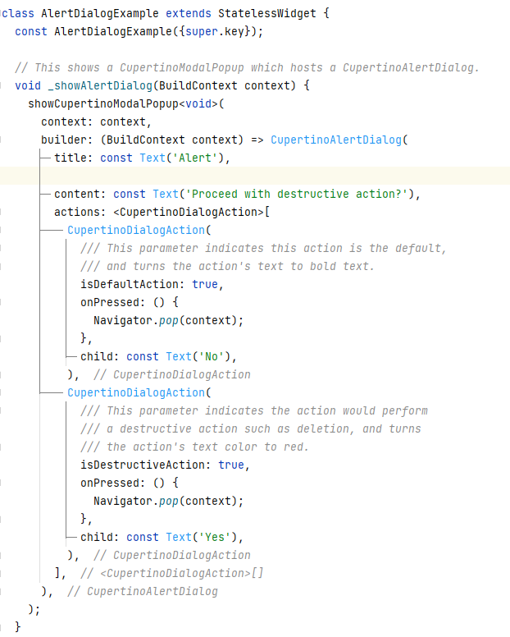
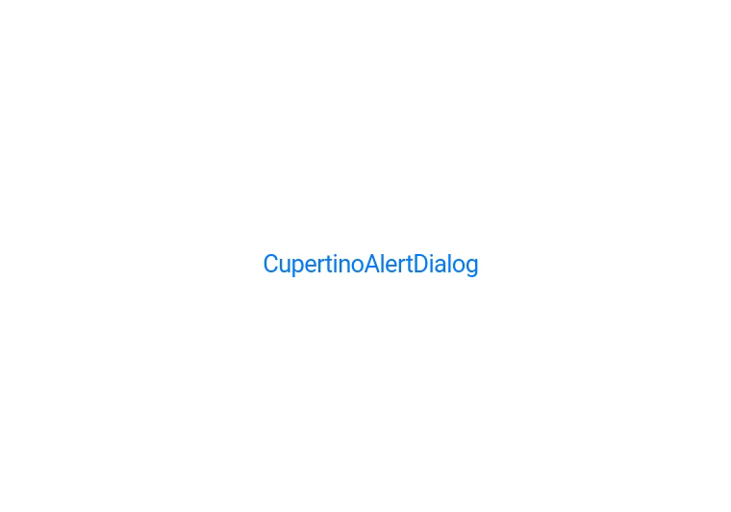
AlertDialog

Slide 12
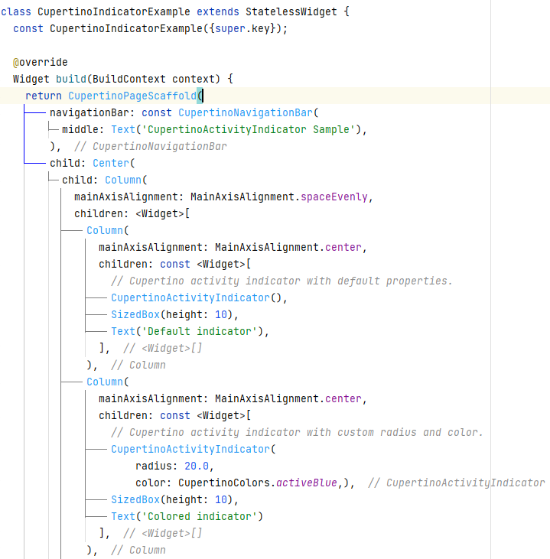
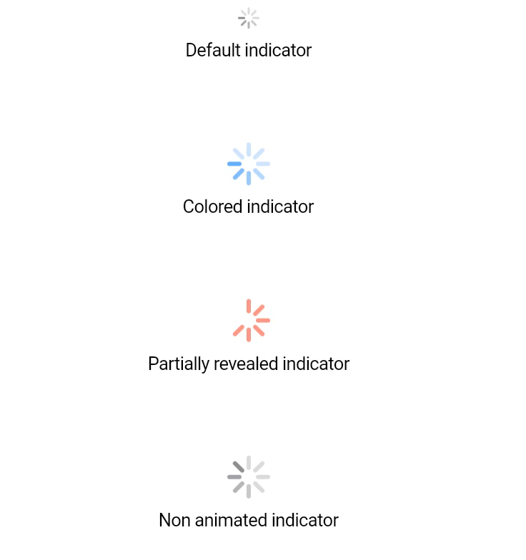
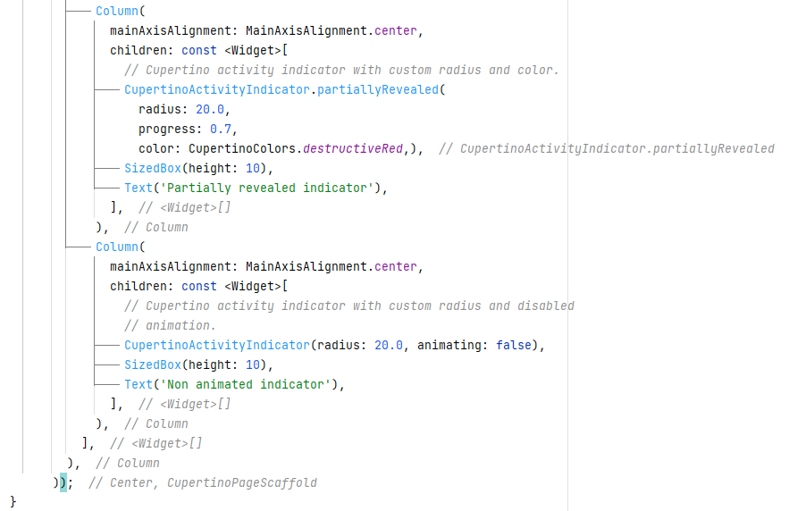
ActivityIndicator

Slide 13
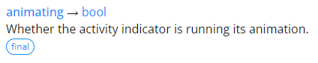
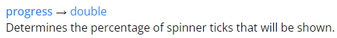
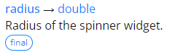
Activityindicator properties

Slide 14
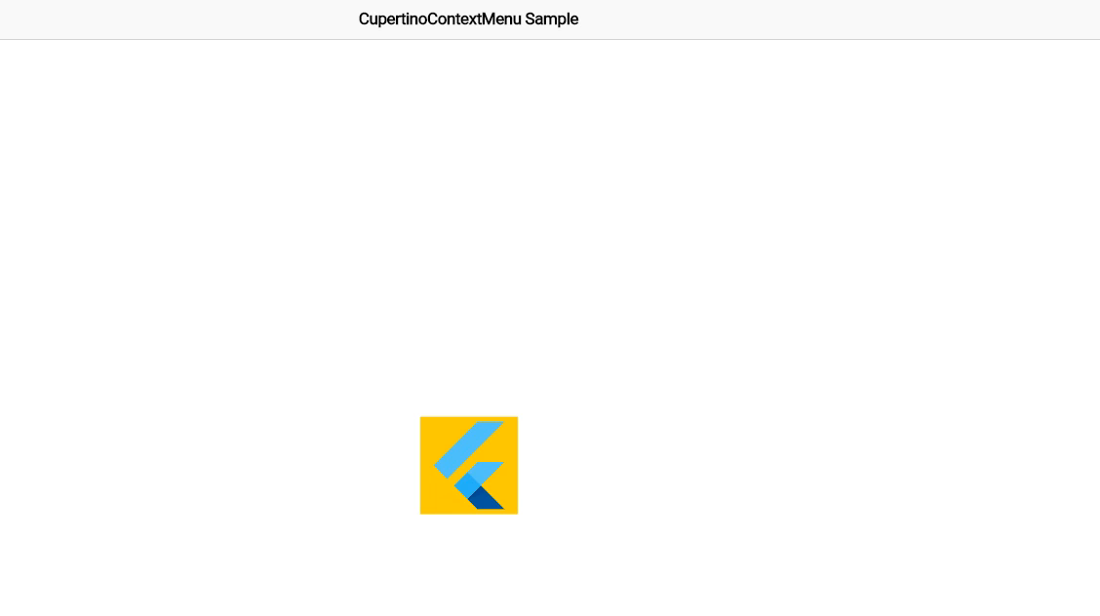
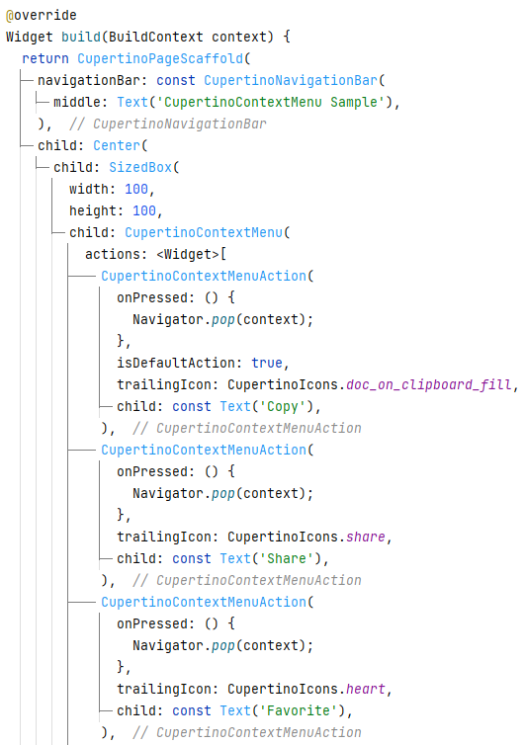
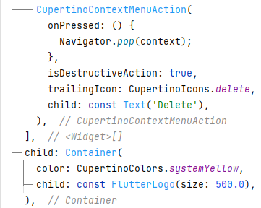
ContextMenu

Slide 15
Cupertino PageScaffold
CupertinoPageScaffold - это виджет в фреймворке Flutter, который представляет собой стандартный макет страницы в стиле Cupertino (iOS). Он обеспечивает базовый макет страницы, который состоит из:
верхней навигационной панели, которая может содержать кнопки возврата, заголовок и другие элементы управления;
основной области контента, где отображается основное содержимое страницы;
нижней навигационной панели, которая может содержать кнопки навигации или другие элементы управления.
CupertinoPageScaffold также обеспечивает стандартную анимацию перехода между страницами, которая соответствует стилю iOS.

Slide 16
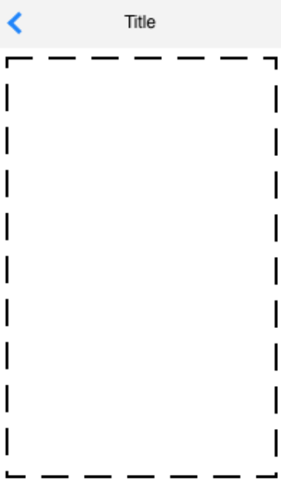
class MyPage extends StatelessWidget { @override Widget build(BuildContext context) { return CupertinoPageScaffold( navigationBar: CupertinoNavigationBar( middle: Text('My Page'), ), backgroundColor: CupertinoColors.systemGrey6, child: Center( child: Text('Hello, world!'), ), ); } }
Notes:
мы создали новый виджет MyPage, который возвращает CupertinoPageScaffold в методе build. Здесь мы настроили навигационный бар, установив заголовок страницы "My Page". Мы также установили цвет фона страницы и добавили основное содержимое в центре страницы, включающее простой текст "Hello, world!".

Slide 17
Cupertino Fullscreen Dialog Transition
CupertinoFullscreenDialogTransition - это вид анимации, который используется в iOS-приложениях для создания перехода между экранами в полноэкранном режиме. Он используется вместе с CupertinoPageRoute, который отображает страницу в полноэкранном режиме и создает переход с помощью анимации, когда пользователь нажимает кнопку или свайпает экран.
CupertinoFullscreenDialogTransition может использоваться для создания более плавного и естественного перехода между страницами в приложении, что может сделать пользовательский интерфейс более привлекательным и интуитивно понятным для пользователей iOS.

Slide 18
Основные свойства этой анимации включают:
primaryRouteAnimation: Анимация, используемая для анимации исходной страницы. Эта анимация происходит одновременно с анимацией появления новой страницы.
secondaryRouteAnimation: Анимация, используемая для анимации появления новой страницы. Эта анимация происходит одновременно с анимацией исходной страницы.
linearTransition: Определяет, должна ли анимация перемещения страницы по экрану происходить линейно или с использованием кривой Безье.
animationDuration: Время, необходимое для завершения анимации перехода.
barrierDismissible: Определяет, может ли пользователь закрыть модальное окно, щелкнув вне его.
barrierLabel: Текст, который будет использоваться для пометки экрана, который блокирует пользовательский ввод.
secondaryAnimation: Анимация, используемая для анимации элементов на новой странице. Эта анимация начинается после завершения анимации появления новой страницы.

Slide 19
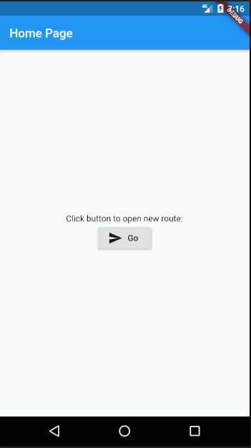
class FirstScreen extends StatelessWidget { @override Widget build(BuildContext context) { return Scaffold( appBar: AppBar( title: Text('First Screen'), ), body: Center( child: ElevatedButton( child: Text('Go to Second Screen'), onPressed: () { Navigator.push( context, CupertinoPageRoute( fullscreenDialog: true, builder: (context) => CupertinoFullscreenDialogTransition( linearTransition: true, primaryRouteAnimation: AlwaysStoppedAnimation(1), secondaryRouteAnimation: AlwaysStoppedAnimation(0), child: SecondScreen(), ),),);},),),); } }
class SecondScreen extends StatelessWidget { @override Widget build(BuildContext context) { return Scaffold( appBar: AppBar( title: Text('Second Screen'), ), body: Center( child: ElevatedButton( child: Text('Go back to First Screen'), onPressed: () { Navigator.pop(context); },),),);} }
Notes:
при нажатии на кнопку на первом экране происходит переход на второй экран, который создается явным образом с использованием CupertinoFullscreenDialogTransition и передается в CupertinoPageRoute через свойство builder. primaryRouteAnimation устанавливается в AlwaysStoppedAnimation(0), что означает, что первый экран не будет анимироваться при переходе на второй экран. secondaryRouteAnimation устанавливается в анимацию, созданную с помощью CupertinoPageRoute.buildTransitions, которая отвечает за анимацию перехода на второй экран. CupertinoFullscreenDialogTransition используется как обертка для второго экрана, чтобы создать эффект полноэкранного диалога.

Slide 20
Cupertino Page Transition
CupertinoPageTransition - это виджет в библиотеке Flutter, который позволяет создавать анимированный переход между двумя экранами (страницами) в iOS-стиле. Он используется вместе с CupertinoPageRoute, который является специальным маршрутом в Flutter для iOS-стиля страниц.
CupertinoPageTransition предоставляет несколько свойств для настройки анимации перехода:
primaryRouteAnimation: анимация для нового экрана
secondaryRouteAnimation: анимация для старого экрана
linearTransition: переход анимации линейный или кривой
child: Виджет, который будет использоваться в качестве новой страницы
Некоторые свойства могут быть настроены, чтобы получить различные эффекты анимации, например, вы можете изменить скорость или замедлить анимацию, чтобы добавить больше эффектов.
Notes:
CupertinoPageTransition и CupertinoFullscreenDialogTransition - это две анимации, которые могут использоваться для создания плавных переходов между страницами в iOS-приложениях.
Основное отличие между этими двумя анимациями заключается в том, что:
CupertinoPageTransition используется для перехода между двумя страницами, которые отображаются в рамках одного и того же навигационного стека. При использовании этой анимации старая страница исчезает, а новая страница появляется в центре экрана и перемещается вверх, чтобы занять всю доступную площадь экрана. Эта анимация подходит для переходов между страницами в рамках одного модуля приложения.
CupertinoFullscreenDialogTransition используется для перехода к новой странице, которая отображается на весь экран и не относится к текущему навигационному стеку. При использовании этой анимации новая страница появляется снизу экрана и перемещается вверх, занимая всю доступную площадь экрана. Эта анимация подходит для создания модальных диалоговых окон или экранов на весь экран.

Slide 21
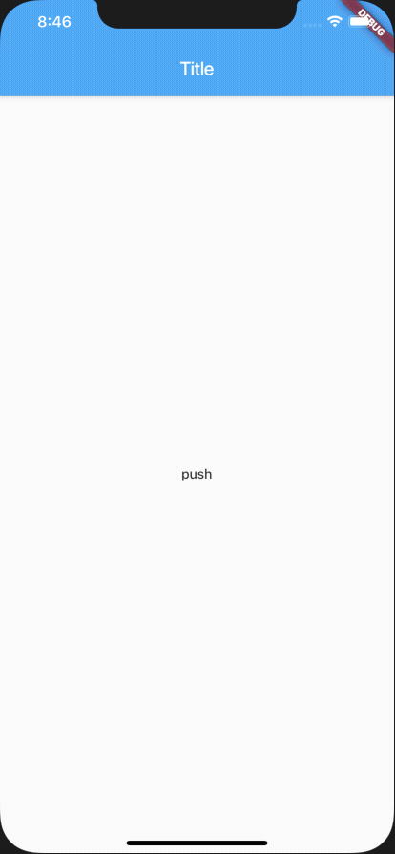
class MyHomePage extends StatelessWidget { @override Widget build(BuildContext context) { return CupertinoPageTransition( primaryRouteAnimation: AlwaysStoppedAnimation(1), secondaryRouteAnimation: AlwaysStoppedAnimation(0.5), linearTransition: true, child: Scaffold( appBar: AppBar( title: Text('Home Page'), ), body: Center( child: CupertinoButton( child: Text('Go to Next Page'), onPressed: () { Navigator.of(context).push( CupertinoPageRoute(builder: (context) => NextPage()), );},),),),); } }
class NextPage extends StatelessWidget { @override Widget build(BuildContext context) { return CupertinoPageTransition( primaryRouteAnimation: AlwaysStoppedAnimation(0.5), secondaryRouteAnimation: AlwaysStoppedAnimation(1), linearTransition: false, child: Scaffold( appBar: AppBar( title: Text('Next Page'), ), body: Center( child: CupertinoButton( child: Text('Go Back'), onPressed: () { Navigator.of(context).pop(); },),),),); } }
Notes:
мы создаем виджет CupertinoPageTransition внутри каждого из двух виджетов страниц (MyHomePage и NextPage) и передаем ему несколько свойств для настройки анимации перехода между этими экранами.
Внутри MyHomePage мы создаем виджет CupertinoPageTransition вокруг всего Scaffold, который представляет нашу текущую страницу. Аналогичным образом мы создаем CupertinoPageTransition внутри виджета NextPage для представления новой страницы, на которую мы переходим.
Вы можете настроить свойства primaryRouteAnimation, secondaryRouteAnimation и linearTransition

Slide 22
Cupertino NavigationBar
CupertinoNavigationBar - это виджет, который используется в фреймворке Flutter для создания навигационного заголовка в стиле Cupertino (iOS).
Он обеспечивает основные функции навигации, такие как добавление кнопки "назад", заголовка и других элементов управления, которые могут использоваться для управления навигацией в вашем приложении.
Кроме того, CupertinoNavigationBar также позволяет настроить цвет и стиль фона, а также добавить дополнительные элементы управления, такие как кнопки действий, если это необходимо.

Slide 23
Основные свойства CupertinoNavigationBar, которые могут быть настроены:
leading: виджет, отображаемый слева от заголовка, обычно используется для кнопки "назад".
middle: виджет, отображаемый в центре навигационного заголовка, обычно используется для отображения названия страницы.
trailing: виджет, отображаемый справа от заголовка, обычно используется для кнопок действий.
backgroundColor: цвет фона навигационного заголовка.
border: бордер, который окружает навигационный заголовок.

Slide 24
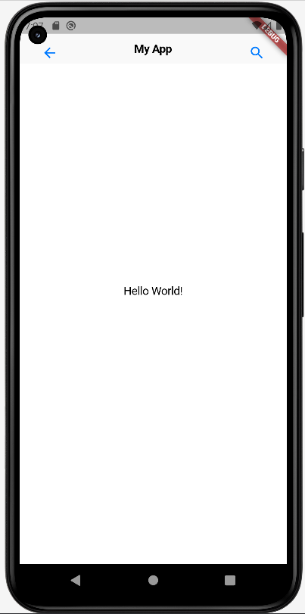
class MyHomePage extends StatelessWidget { @override Widget build(BuildContext context) { return CupertinoPageScaffold( navigationBar: CupertinoNavigationBar( middle: Text('My App'), leading: CupertinoButton( child: Icon(Icons.arrow_back), onPressed: () { Navigator.of(context).pop(); }, ), trailing: CupertinoButton( child: Icon(Icons.search), onPressed: () { // Implement search functionality here }, ), ), child: Center( child: Text('Hello World!'), ), ); } }

Slide 25
Cupertino Scrollbar
CupertinoScrollbar - это виджет, который представляет собой скроллбар для пользовательского интерфейса iOS в стиле Cupertino. Он обычно используется вместе с CupertinoScrollView, чтобы показать пользователю текущее положение прокрутки на экране.
CupertinoScrollbar отображает вертикальный или горизонтальный скроллбар в зависимости от направления прокрутки содержимого. Скроллбар появляется только тогда, когда содержимое превышает доступную область просмотра, и исчезает, когда прокрутка закончена или содержимое умещается в область просмотра.
Кроме того, CupertinoScrollbar также обеспечивает возможность управления скроллбаром с помощью жестов, таких как перетаскивание и касание. Когда пользователь тянет скроллбар, он обновляет положение содержимого в соответствии с текущим положением скроллбара.

Slide 26
Основные свойства, которые можно использовать для настройки виджета CupertinoScrollbar:
controller: контроллер прокрутки, который управляет положением ползунка. Если вы хотите использовать собственный контроллер прокрутки, вы можете передать его в это свойство.
thumbVisibility : булевое значение, которое указывает, должен ли виджет полосы прокрутки всегда отображаться или скрываться, когда контент не прокручивается.
thickness: размер толщины полосы прокрутки.
radius: радиус закругления углов полосы прокрутки.
semanticsLabel: текст, который используется для оповещения пользователей с ограниченными возможностями о том, что этот виджет является полосой прокрутки.
child: виджет, который будет содержать полосу прокрутки.

Slide 27
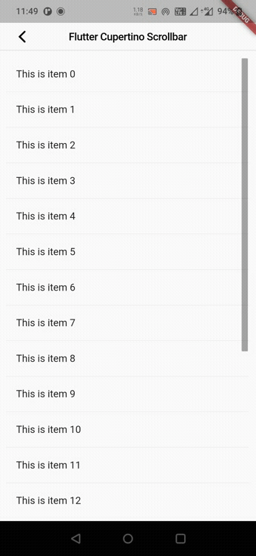
class _MyStatefulWidgetState extends State<MyStatefulWidget> { final ScrollController _firstController = ScrollController(); @override Widget build(BuildContext context) { return LayoutBuilder( builder: (BuildContext context, BoxConstraints constraints) { return Row( children: <Widget>[ SizedBox( width: constraints.maxWidth, child: Scrollbar( thumbVisibility: true, controller: _firstController, child: ListView.builder( controller: _firstController, itemCount: 20, itemBuilder: (BuildContext context, int index) { return Padding( padding: const EdgeInsets.all(8.0), child: Text(‘This is item $index'), ); }), )), ],);}); } }

Slide 28
Cupertino Slider
CupertinoSlider - это виджет ползунка в библиотеке Flutter. Он позволяет пользователю выбирать значение из диапазона, указанного при создании ползунка.
CupertinoSlider имеет следующие параметры:
value: значение текущего положения ползунка, заданное в виде числа, которое может быть любым значением в диапазоне между минимальным и максимальным значениями;
min: минимальное значение, которое может принимать ползунок;
max: максимальное значение, которое может принимать ползунок;
onChanged: функция обратного вызова, которая вызывается при изменении положения ползунка пользователем;
onChangeStart: функция обратного вызова, которая вызывается при начале перемещения ползунка;
onChangeEnd: функция обратного вызова, которая вызывается при окончании перемещения ползунка.
При перемещении ползунка пользователем, значение его положения передается в функцию обратного вызова onChanged, где вы можете обновить значение в соответствующем месте в вашем приложении.

Slide 29
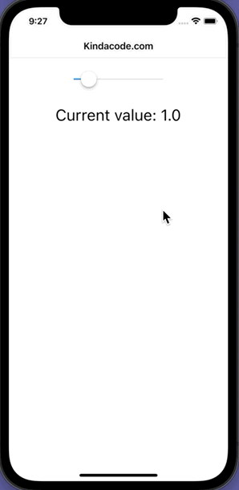
class MySlider extends StatefulWidget { @override _MySliderState createState() => _MySliderState(); } class _MySliderState extends State<MySlider> { double _value = 5.0; @override Widget build(BuildContext context) { return CupertinoSlider( value: _value, min: 0.0, max: 10.0, onChanged: (newValue) { setState(() { _value = newValue; }); }, ); } }
Notes:
мы создаем StatefulWidget с именем MySlider, который содержит переменную состояния _value, которая будет использоваться для хранения текущего значения ползунка. В методе build мы создаем CupertinoSlider и передаем в него текущее значение _value, минимальное значение 0 и максимальное значение 10. Мы также определяем функцию обратного вызова onChanged, которая обновляет значение _value при изменении положения ползунка пользователем. Функция setState обновляет значение _value и вызывает перестройку виджета, чтобы отобразить новое значение ползунка на экране.

Slide 30
Cupertino Segmented Control
CupertinoSegmentedControl - это виджет визуального интерфейса (UI) в фреймворке Flutter, который отображает набор взаимозаменяемых опций, из которых пользователь может выбрать одну. Он использует стилизованный виджет в стиле iOS, который отображает набор кнопок, расположенных горизонтально или вертикально, где каждая кнопка представляет одну опцию выбора.
При выборе опции пользователь может нажать на соответствующую кнопку, что вызовет событие выбора, и приложение может использовать это событие для принятия соответствующих действий. CupertinoSegmentedControl может быть настроен для отображения текста, изображений или даже пользовательских виджетов на каждой кнопке, а также для настройки стиля кнопок, включая цвет, рамку и радиус границы.

Slide 31
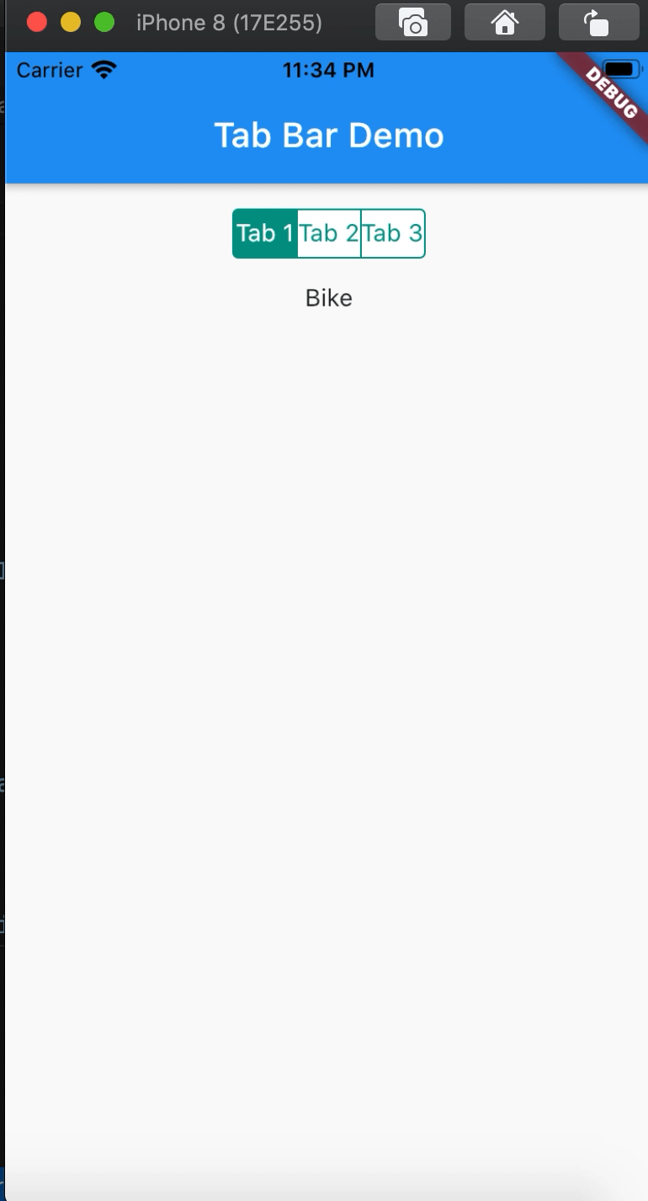
class ExampleSegmentedControl extends StatefulWidget { @override _ExampleSegmentedControlState createState() => _ExampleSegmentedControlState(); } class _ExampleSegmentedControlState extends State<ExampleSegmentedControl> { int _selectedOption = 0; final Map<int, Widget> _options = { 0: Text('Option 1'), 1: Text('Option 2'), 2: Text('Option 3'), }; @override Widget build(BuildContext context) { return CupertinoSegmentedControl( children: _options, onValueChanged: (int value) { setState(() { _selectedOption = value; }); }, groupValue: _selectedOption, ); } }
Notes:
Мы определяем три варианта с помощью дочерних элементов, каждый из которых представлен текстовым виджетом. Затем мы определяем функцию обратного вызова onValueChanged, которая будет вызываться, когда пользователь выберет другой вариант. Внутри этой функции мы обновляем значение _selectedIndex, чтобы отразить выбор пользователя.

Slide 32
Cupertino Sliding Segmented Control
CupertinoSlidingSegmentControl - это виджет визуального интерфейса пользовательского интерфейса (UI). Этот виджет позволяет пользователю выбирать один из нескольких вариантов, переключаясь между ними путем горизонтального смахивания (swiping). Каждый вариант представлен текстом, отображаемым в разных сегментах. Выбранный вариант выделяется выделением, что облегчает понимание текущего выбора.
CupertinoSlidingSegmentControl имеет несколько настраиваемых свойств, которые позволяют изменять его внешний вид и поведение, например, цветовую схему, размер и т. д. Он может быть использован в качестве элемента управления в приложениях Flutter для iOS и других платформ, где желаемый стиль пользовательского интерфейса похож на Cupertino.

Slide 33
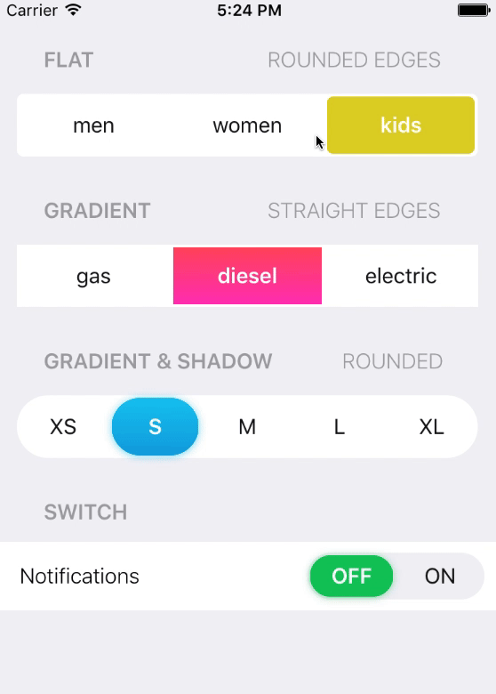
class ExampleScreen extends StatefulWidget { @override _ExampleScreenState createState() => _ExampleScreenState(); } class _ExampleScreenState extends State<ExampleScreen> { int _selectedIndex = 0; @override Widget build(BuildContext context) { return Scaffold( appBar: AppBar( title: Text('Example'), ), body: Center( child: CupertinoSlidingSegmentedControl( children: { 0: Text('Option 1'), 1: Text('Option 2'), 2: Text('Option 3'), }, onValueChanged: (int? index) { setState(() { _selectedIndex = index!; }); }, groupValue: _selectedIndex, ),),); }}
Notes:
Внутри тела Scaffold мы размещаем центрированный CupertinoSlidingSegmentedControl. Мы определяем три варианта с помощью дочерних элементов, каждый из которых представлен текстовым виджетом. Затем мы определяем функцию обратного вызова onValueChanged, которая будет вызываться, когда пользователь выберет другой вариант. Внутри этой функции мы обновляем значение _selectedIndex, чтобы отразить выбор пользователя. Мы передаем значение _selectedIndex в качестве свойства groupValue, чтобы выделить выбранный вариант в элементе управления.

Slide 34
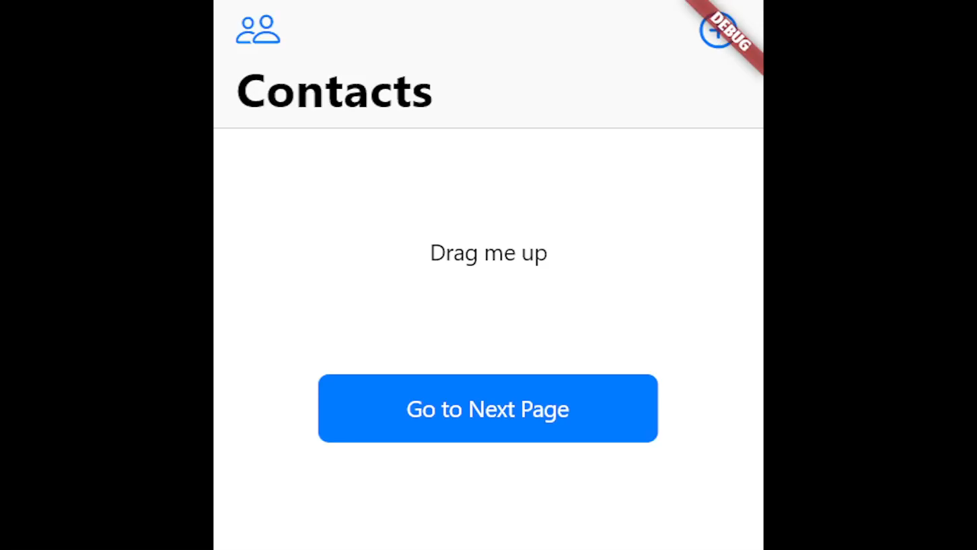
CupertinoSliverNavigationBar
@override Widget build(BuildContext context) { return CupertinoPageScaffold( // A ScrollView that creates custom scroll effects using slivers. child: CustomScrollView( // A list of sliver widgets. slivers: <Widget>[ const CupertinoSliverNavigationBar( leading: Icon(CupertinoIcons.person_2), // This title is visible in both collapsed and expanded states. // When the "middle" parameter is omitted, the widget provided // in the "largeTitle" parameter is used instead in the collapsed state. largeTitle: Text('Contacts'), trailing: Icon(CupertinoIcons.add_circled), ), // This widget fills the remaining space in the viewport. // Drag the scrollable area to collapse the CupertinoSliverNavigationBar. SliverFillRemaining( child: Column( mainAxisAlignment: MainAxisAlignment.spaceEvenly, children: <Widget>[ const Text('Drag me up', textAlign: TextAlign.center), CupertinoButton.filled( onPressed: () { Navigator.push(context, CupertinoPageRoute<Widget>( builder: (BuildContext context) { return const NextPage(); })); }, child: const Text('Go to Next Page'), ), ], ), ), ], ), ); }}
alwaysShowMiddle → bool
automaticallyImplyLeading
leading → Widget?
Альтерантива - CupertinoNavigationBar

Slide 35
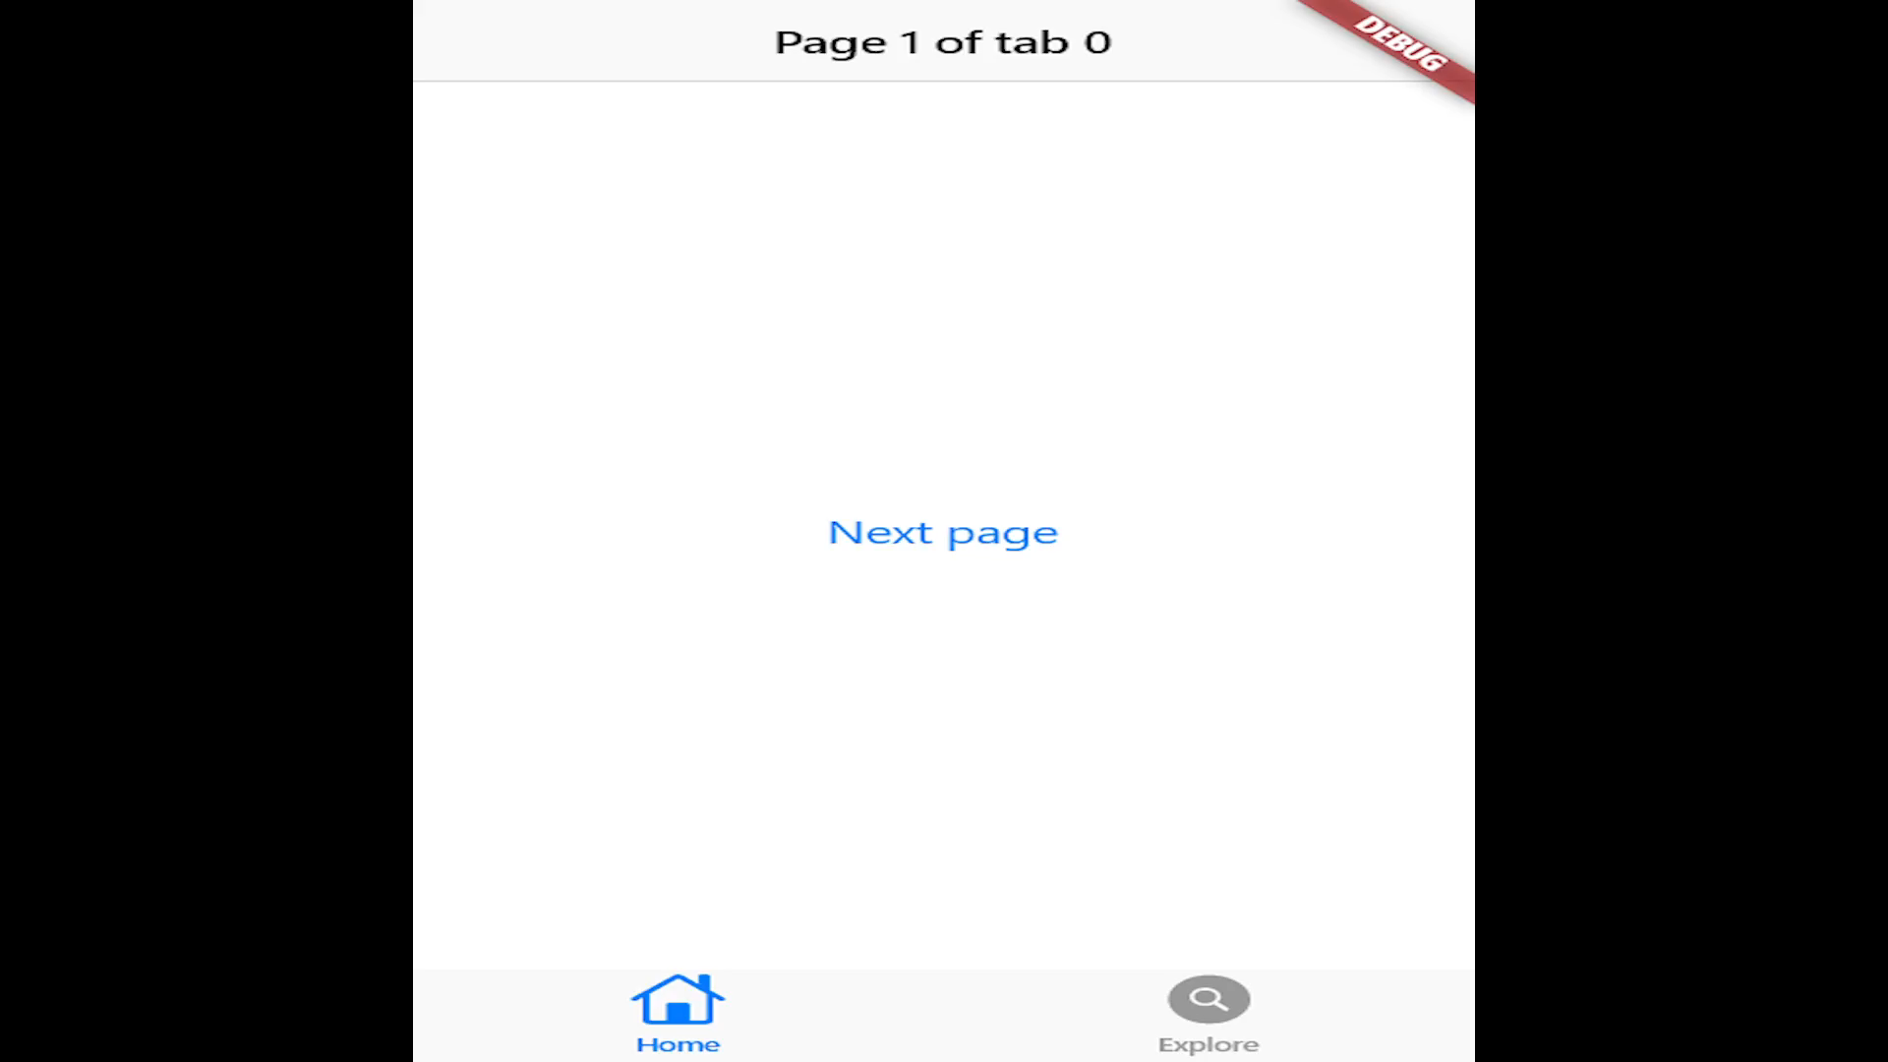
CupertinoTabScaffold
class _TabScaffoldExampleState extends State<TabScaffoldExample> { @override Widget build(BuildContext context) { return CupertinoTabScaffold( tabBar: CupertinoTabBar( items: const <BottomNavigationBarItem>[ BottomNavigationBarItem( icon: Icon(CupertinoIcons.home), label: 'Home',), BottomNavigationBarItem( icon: Icon(CupertinoIcons.search_circle_fill), label: 'Explore',), ], ), tabBuilder: (BuildContext context, int index) { return CupertinoTabView( builder: (BuildContext context) { return CupertinoPageScaffold( navigationBar: CupertinoNavigationBar( middle: Text('Page 1 of tab $index'),), child: Center( child: CupertinoButton( child: const Text('Next page'), onPressed: () { Navigator.of(context).push( CupertinoPageRoute<void>( builder: (BuildContext context) { return CupertinoPageScaffold( navigationBar: CupertinoNavigationBar( middle: Text('Page 2 of tab $index'),), child: Center( child: CupertinoButton( child: const Text('Back'), onPressed: () { Navigator.of(context).pop();
backgroundColor → Color?
controller → CupertinoTabController?
tabBar → CupertinoTabBar
CupertinoTabView используется в качестве содержимого каждой вкладки в CupertinoTabScaffold, где могут сосуществовать несколько stateful.

Slide 36
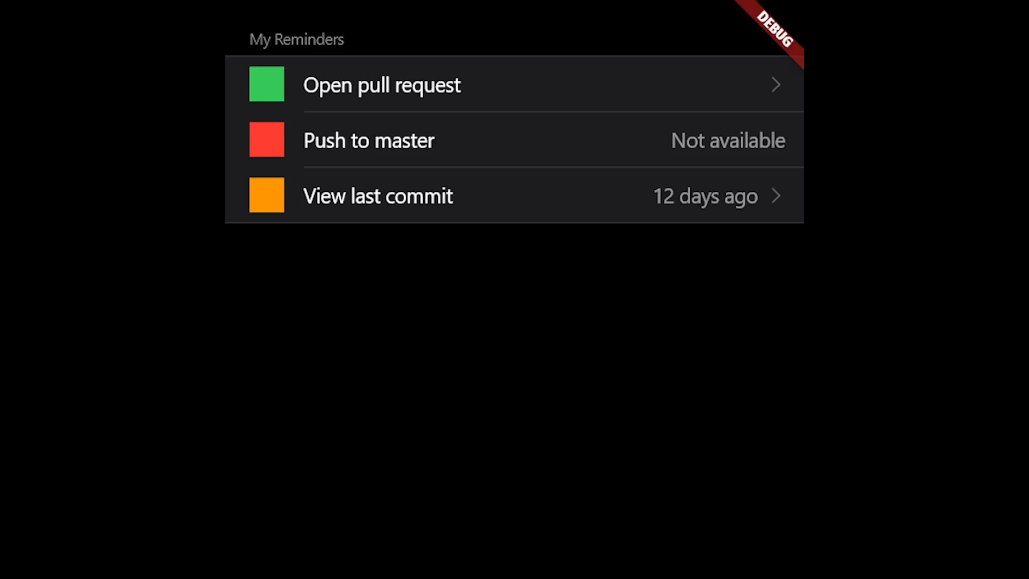
CupertinoListSection
class MyStatelessWidget extends StatelessWidget { const MyStatelessWidget({super.key}); @override Widget build(BuildContext context) { return CupertinoPageScaffold( child: CupertinoListSection( header: const Text('My Reminders'), children: <CupertinoListTile>[ CupertinoListTile( title: const Text('Open pull request'), leading: Container( width: double.infinity, height: double.infinity, color: CupertinoColors.activeGreen, ), trailing: const CupertinoListTileChevron(), onTap: () => Navigator.of(context).push( CupertinoPageRoute<void>( builder: (BuildContext context) { return const _SecondPage(text: 'Open pull request'); }, ), ), ),
additionalDividerMargin → double
clipBehavior → Clip
header → Widget?
CupertinoListTile
Аналог в Android – ListView / RecyclerView

Slide 37
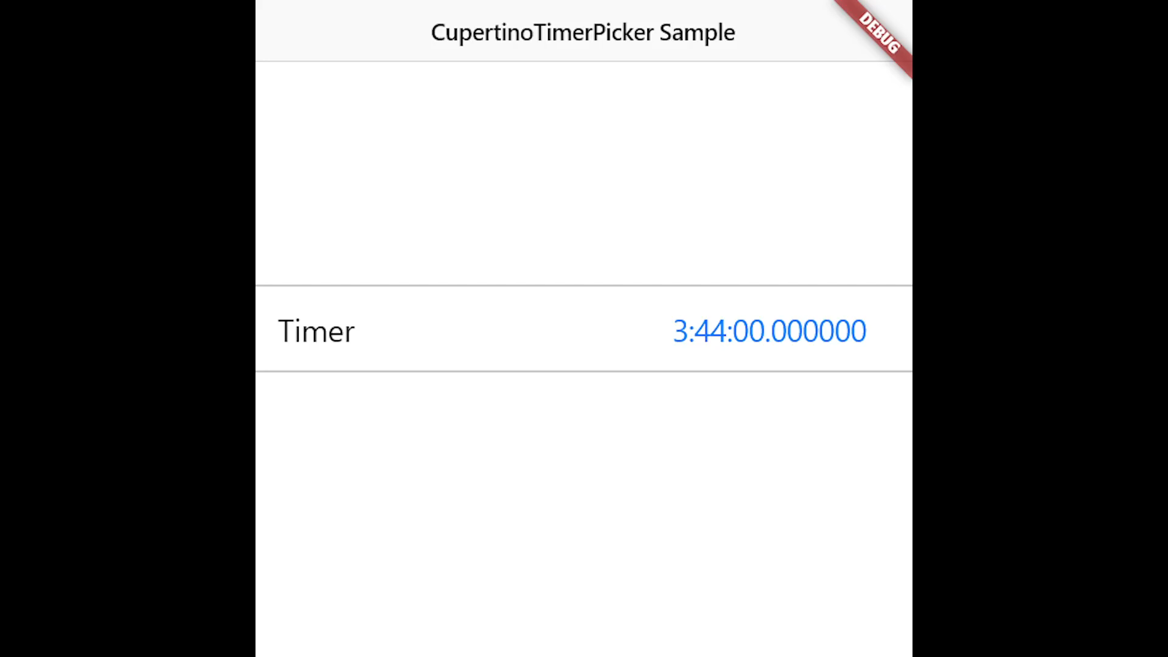
CupertinoTimerPicker
@override Widget build(BuildContext context) { return CupertinoPageScaffold( navigationBar: const CupertinoNavigationBar( middle: Text('CupertinoTimerPicker Sample'), ), child: DefaultTextStyle( style: TextStyle( color: CupertinoColors.label.resolveFrom(context), fontSize: 22.0, ), child: Center( child: Column( mainAxisAlignment: MainAxisAlignment.center, children: <Widget>[ _TimerPickerItem( children: <Widget>[ const Text('Timer'), CupertinoButton( // Display a CupertinoTimerPicker with hour/minute mode. onPressed: () => _showDialog( CupertinoTimerPicker( mode: CupertinoTimerPickerMode.hm, initialTimerDuration: duration, // This is called when the user changes the timer's // duration. onTimerDurationChanged: (Duration newDuration) { setState(() => duration = newDuration); }, ), ), // In this example, the timer's value is formatted manually. // You can use the intl package to format the value based on // the user's locale settings. child: Text( '$duration', style: const TextStyle( fontSize: 22.0, ),
CupertinoTimerPickerMode enum : hm, ms, hms
initialTimerDuration → Duration
onTimerDurationChanged → ValueChanged<Duration>
The picker has a fixed size of 320 x 216, in logical pixels, with the exception of CupertinoTimerPickerMode.hms, which is 330 x 216. If the parent widget provides more space than it needs

Slide 38
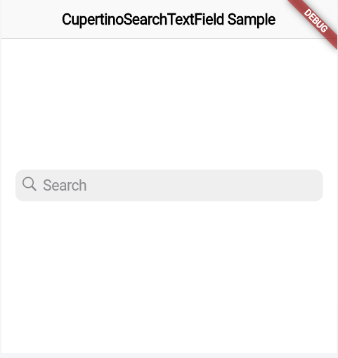
CupertinoSearchTextField
class _SearchTextFieldExampleState extends State<SearchTextFieldExample> { late TextEditingController textController; @override void initState() { super.initState(); textController = TextEditingController(text: 'initial text'); } @override void dispose() { textController.dispose(); super.dispose(); } @override Widget build(BuildContext context) { return CupertinoPageScaffold( navigationBar: const CupertinoNavigationBar( middle: Text('CupertinoSearchTextField Sample'), ), child: Center( child: Padding( padding: const EdgeInsets.all(16.0), child: CupertinoSearchTextField( controller: textController, placeholder: 'Search', ), ), ), ); } }
autocorrect → bool
autofocus → bool
onChanged → ValueChanged<T>
onSubmitted → ValueChanged<T>
enabled → bool?

Slide 39
Flutter Platform Widgets
if(Platform.isIOS){ return CupertinoButton(); } else if(Platform.IsAndroid){ return ElevatedButton(); }
Flutter SDK предлагает два набора виджетов для стилей: Material и Cupertino Widget. Виджет Material реализует Material Design Language для iOS, Android, веб-приложений и десктопных приложений. С другой стороны, виджеты Cupertino используются для реализации текущего iOS design language на основе рекомендаций Apple – Human Design.
Итак, возникает вопрос, зачем нужны виджеты Cupertino для разработки iOS-приложений, когда есть виджет Material, которые можно использовать для любой платформы, включая iOS?
import 'package:flutter/widgets.dart'; import 'package:flutter_adapt_style_platform/selector_screen.dart'; import 'package:flutter_adapt_style_platform/styles.dart'; import 'package:flutter_platform_widgets/flutter_platform_widgets.dart'; class App extends StatelessWidget { @override Widget build(BuildContext context) { return PlatformProvider( builder: (BuildContext context) => PlatformApp( title: 'Flutter platform style sample', material: (_, __) => MaterialAppData( theme: materialTheme, debugShowCheckedModeBanner: false), cupertino: (_, __) => CupertinoAppData( theme: cupertinoTheme, debugShowCheckedModeBanner: false), home: SelectorScreen())); } }
flutter pub add flutter_platform_widgets

